Slide 1
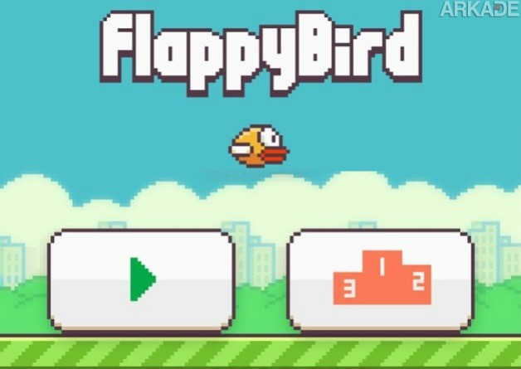
Inteligência Artificial
Pedro Henrique Padilha Portella da Cruz
FATEC Zona Sul

Slide 2
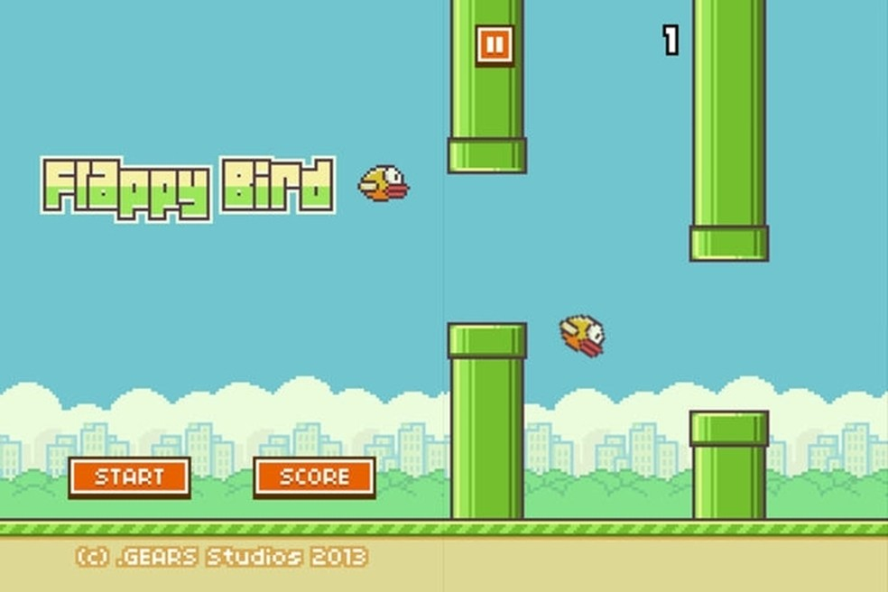
IA para vencer o

Slide 3
Recursos Utilizados
Visual Studio Code
Python 3.9.7
Bibliotecas do Python
Pygame
Os
Random
Neat-python

Slide 4
NEAT – Neural Evolution Augmenting Topology
NEAT é um exemplo de uma rede neural artificial de evolução de topologia e peso (TWEANN) que tenta aprender simultaneamente valores de peso e uma topologia apropriada para uma rede neural. Onde essa rede pode ser treinada e evoluir a partir de resultados obtidos em tentativas anteriores, mas com pequenas alterações nos parâmetros de entrada, criando um processo de tentativa e erro até alcançar um objetivo.
https://neat-python.readthedocs.io/en/latest/

Slide 5
NEAT – Neural Evolution Augmenting Topology
A biblioteca Neat-python abstrai essa implementação complexa de redes neurais para o desenvolvimento do nosso projeto. Nesse caso, somente precisamos intalar umaa biblioteca Python e escrever um arquivo de configurações ‘config.txt’.
pip install neat-python
Configurações de Ambiente de Treinamento
fitness_criterion = max
fitness_threshold = 1000
pop_size = 100
reset_on_extinction = False

Slide 6
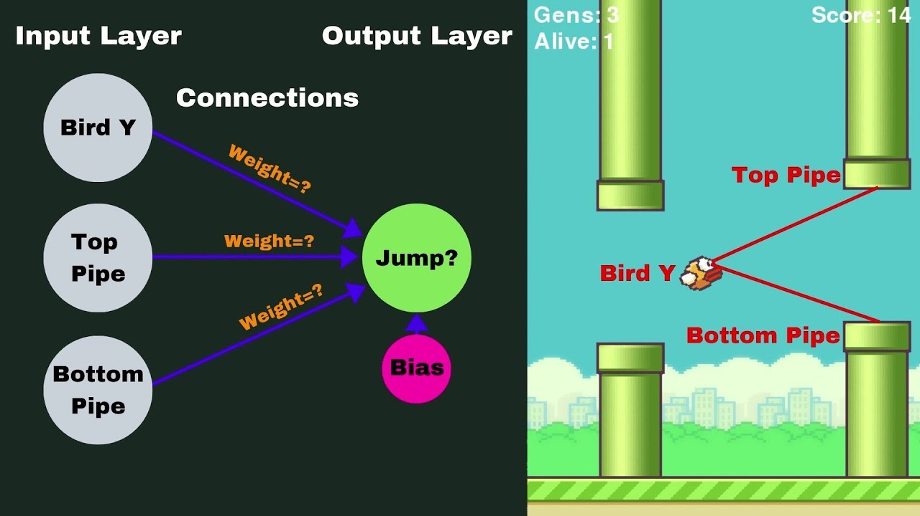

Slide 7
Github: https://github.com/PedroPadilhaPortella/IAFlappyBird

